Slide 1
html 5 보고서

Slide 2
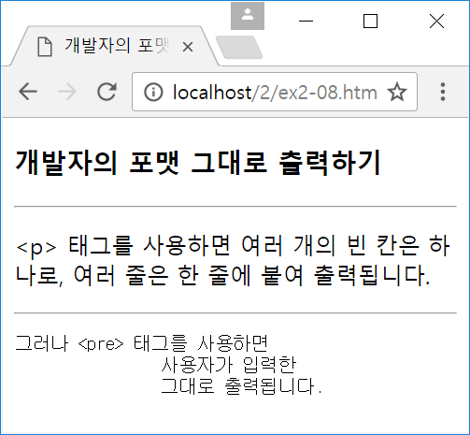
<pre> 태그로 개발자의 포맷 그대로 출력
<!DOCTYPE html>
<html>
<head><title>개발자의 포맷 그대로 출력</title></head>
<body>
<h3>개발자의 포맷 그대로 출력하기</h3>
<hr>
<p>
&lt;p&gt; 태그를 사용하면
여러 개의 빈 칸은 하나로,
여러 줄은 한 줄에 붙여 출력됩니다.</p>
<hr>
<pre>
그러나 &lt;pre&gt; 태그를 사용하면
사용자가 입력한
그대로 출력됩니다.
</pre>
</body>
</html>
<Enter>
여러 개의 빈 칸은 하나로 처리
<Enter>

Slide 3
<!doctype html>
<html lang="en">
<head>
<meta charset="UTF-8">
<meta name="Generator" content="EditPlus®">
<meta name="Author" content="">
<meta name="Keywords" content="">
<meta name="Description" content="">
<title>Document</title>
</head>
<body>
<h3>개발자의 포맷 그대로 출력하기</h3>
<hr>
<p>
&ltP&gt 태그를 사용하면 여러개의 빈칸은 하나로, 여러 줄은 한줄에 붙여 출력됩니다.</p>
<hr>
<pre>
그러나 &ltpre&gt 태그를 사용하면
사용자가 입력한
그대로 출력됩니다.
</pre>
</body>
</html>

Slide 4
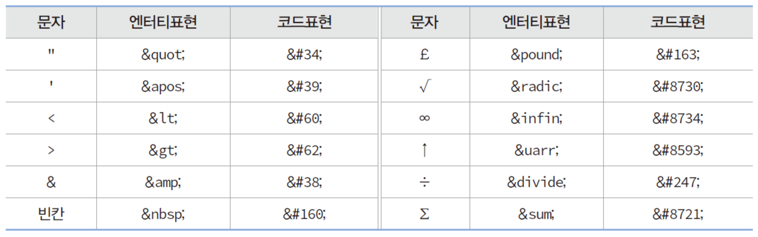
< ----> &lt; 혹은 &#60;
© ----> &copy; 혹은 &#169;
∑ ----> &sum; 혹은 &#8721;
&deg;
&half;
&lsh;
&sung;

Slide 5
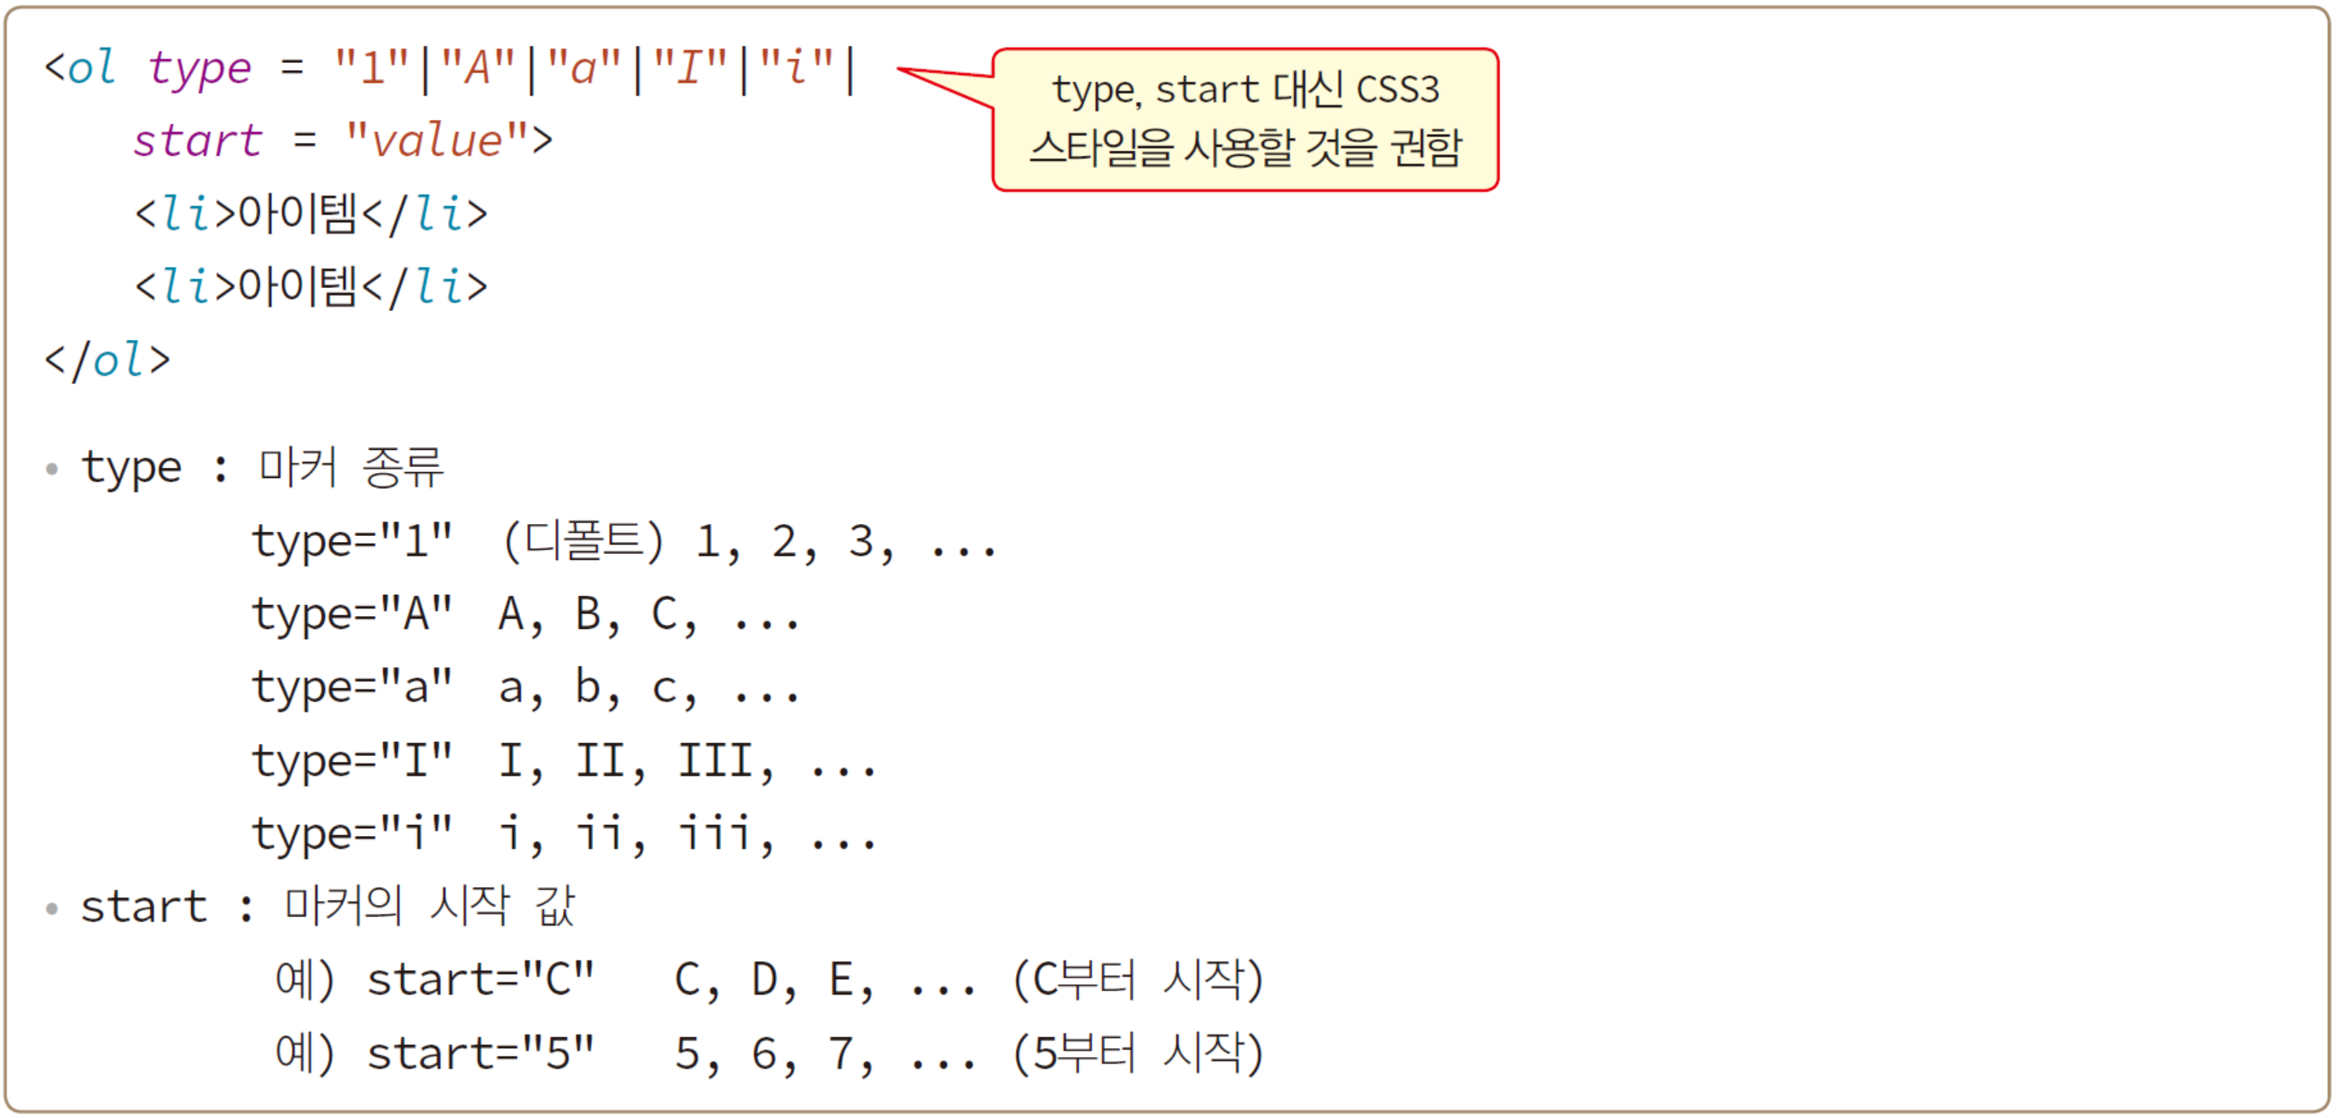

Slide 6
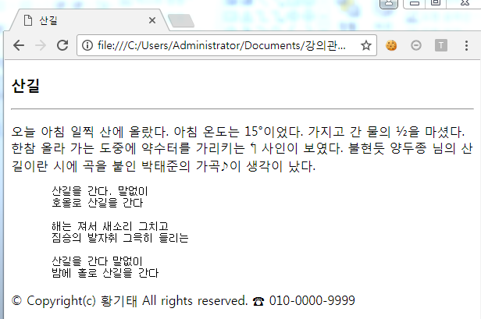
1. 다음과 같이 출력되는 HTML5 페이지를 작성하시오.

Slide 7
<!doctype html>
<html lang="en">
<head>
<meta charset="UTF-8">
<meta name="Generator" content="EditPlus®">
<meta name="Author" content="">
<meta name="Keywords" content="">
<meta name="Description" content="">
<title>Document</title>
</head>
<body>
<h1> 산길</h1>
<hr><br>
오늘 아침 일찍 산에 올랐다. 아침 온도는 15도였다. 가지고 간 물의 ½을 마셨다. <br>
한참 올라 가는 도중에 약수터를 가리키는 ᛐ 사인이 보였다. 불현듯 양두종 님의 산<br>길이란 시에 곡을 붙인 박태준의 가곡♪이 생각이 났다.
<br><br><pre>
산길을 간다. 말없이
호울로 산길을 간다
해는 져서 새소리 그치고
짐슴의 발자취를 그윽히 돌리는
산길을 간다 말없이
방에 홀로 산길을 간다
Copyright(c) 황기태 All rights reserved. ☎ 010-0000-9999
</pre>
</body>
</html>

Slide 8
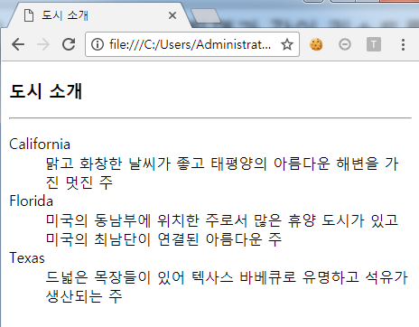
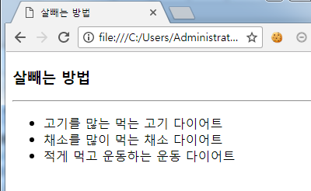
2. 다음 브라우저 화면과 같이 리스트를 가진 HTML5 페이지를 작성하시오.

Slide 9
<!doctype html>
<html lang="en">
<head>
<meta charset="UTF-8">
<meta name="Generator" content="EditPlus®">
<meta name="Author" content="">
<meta name="Keywords" content="">
<meta name="Description" content="">
<title>Document</title>
</head>
<body>
<h2> 도시 소개</h2>
<br><hr><br>
<pre>
California
맑고 화창한 날씨가 좋고 태평양의 아름다운 해변을가
진 멋진 주
Florida
미국의 동남부에 위치한 주로서 많은 휴양 도시가 있고
미국의 최남단이 연결된 아름다운 주
Texas
드넙은 목장들이 있어 텍사스 바베큐로 유명하고 석유가
생산되는 주
</body>
</html>

Slide 10
<!doctype html>
<html lang="en">
<head>
<meta charset="UTF-8">
<meta name="Generator" content="EditPlus®">
<meta name="Author" content="">
<meta name="Keywords" content="">
<meta name="Description" content="">
<title>Document</title>
</head>
<body>
<h2>살 빼는 방법</h2>
<hr>
<ul>
<li> 고기를많이 먹는 고기 다이어트</li>
<li> 채소를많이 먹는 채소 다이어트</li>
<li> 적게 먹고 운동하는 운동 다이어트</li>
</ul>
</body>
</html>

Slide 11
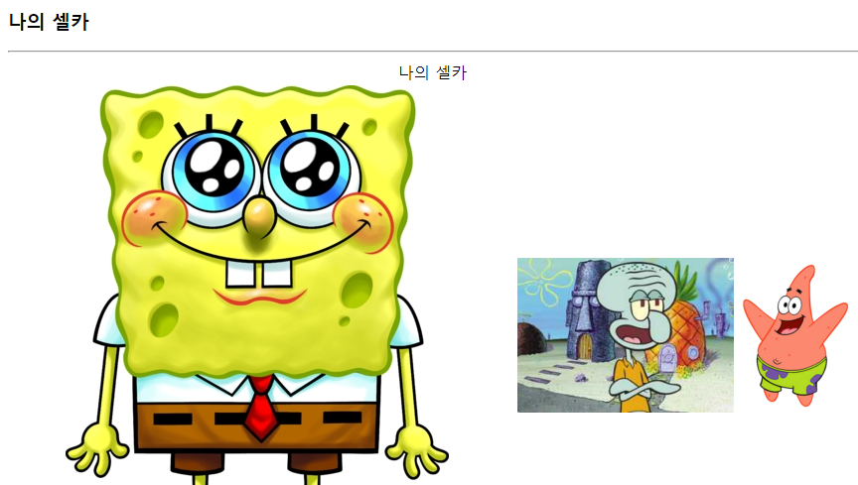
3. 셀카로 찍은 사진을 보여주는 HTML5 페이지를 작성하시오.

Slide 12
<!doctype html>
<html lang="en">
<head>
<meta charset="UTF-8">
<meta name="Generator" content="EditPlus®">
<meta name="Author" content="">
<meta name="Keywords" content="">
<meta name="Description" content="">
<title>Document</title>
</head>
<body>
<h3> 나의 셀카</h3>
<hr>
<table>
<tr>
<td rowspan="2"> <img src="spon.jpg"/></td>
<td> 나의 셀카</td>
</tr>
<tr>
<td> <img src="ee.jpg"/><img src="pl.jpg"/></td>
</tr>
</table>
</body>
</html>

Slide 13
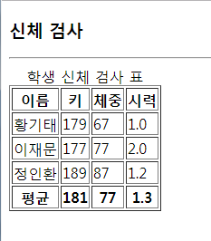
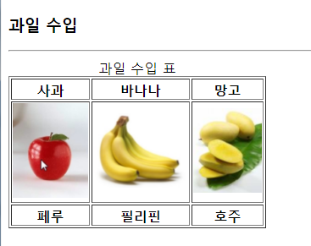
4. 다음과 같은 표를 HTML5 페이지로 작성하시오.

Slide 14
<!doctype html>
<html lang="en">
<head>
<meta charset="UTF-8">
<meta name="Generator" content="EditPlus®">
<meta name="Author" content="">
<meta name="Keywords" content="">
<meta name="Description" content="">
<title>Document</title>
</head>
<body>
<h2> 신체검사</h2>
<hr>
학생 신체 검사 표 <br>
<table border="1">
<tr >
<th>이름</th>
<th>키</th>
<th>체중</th>
<th>시력</th>
</tr>
<tr>
<td>황기태</td>
<td>179</td>
<td>67</td>
<td>1.0</td>
</tr>
<tr>
<td>이재문</td>
<td>177</td>
<td>77</td>
<td>2.0</td>
</tr>
<tr>
<td>정인환</td>
<td>189</td>
<td>87</td>
<td>1.2</td>
</tr>
<tr bold>
<th>평균</th>
<th>181</th>
<th>77</th>
<th>1.3</th>
</tr>
</table>
</body>
</html>

Slide 15
<!doctype html>
<html lang="en">
<head>
<meta charset="UTF-8">
<meta name="Generator" content="EditPlus®">
<meta name="Author" content="">
<meta name="Keywords" content="">
<meta name="Description" content="">
<title>Document</title>
</head>
<body>
<h2> 과일 수입</h2>
<hr>
과일 수입 표
<table border>
<tr>
<th>사과</th>
<th>바나나</th>
<th>망고</th>
</tr>
<tr>
<td><img src="apple.jpg"/> </td>
<td><img src="banana.jpg"/> </td>
<td><img src="mango.jpg"/> </td>
</tr>
<tr>
<th>페루</th>
<th>필리핀</th>
<th>호주</th>
</tr>
</table>
</body>
</html>

Slide 16
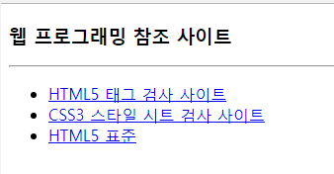
5. 다음과 같이 웹 프로그래밍 공부에 참고하기 위한 사이트들의 링크를 만들고 target=“_blank” 속성을 사용하여 링크가 클릭되면 새 윈도우를 열어 사이트가 출력되도록 하라. 참고로 이들 사이트는 다음과 같다.
https://html5.validator.nu/
http://www.css-validator.org/validator.html.ko
http://www.html5.org

Slide 17
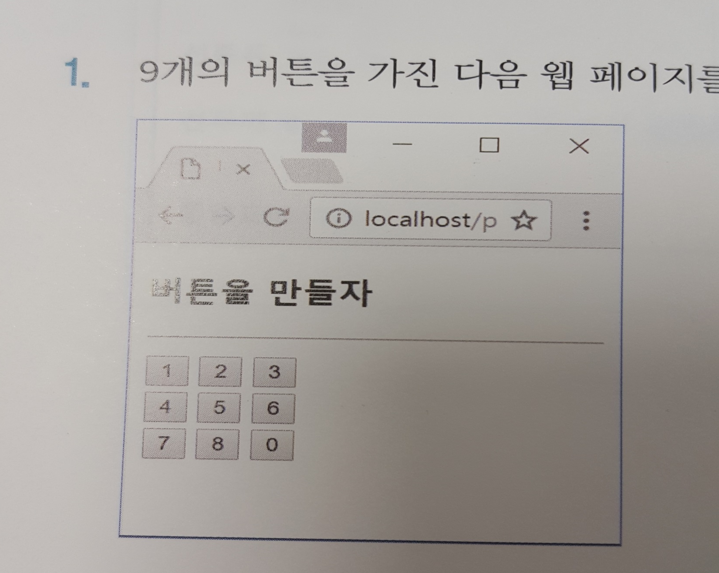

Slide 18
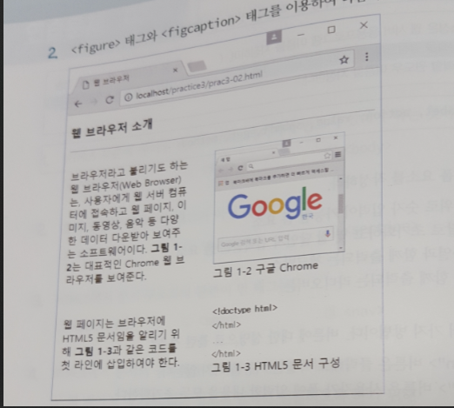

Slide 19
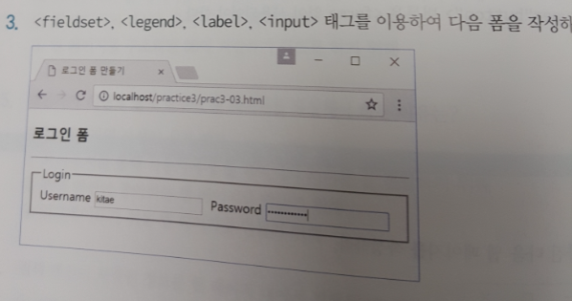

Slide 20
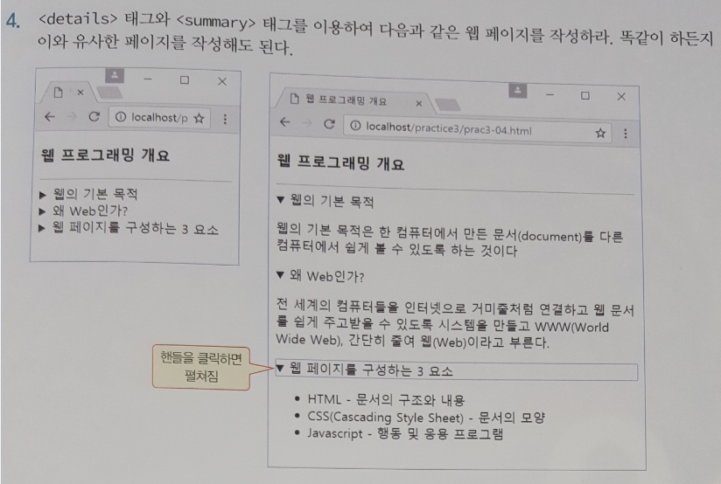

Slide 21
